Slide 1

Taller de cerámica
¿Te has fijado en los mosaicos que tenemos por el Instituto?

Slide 2
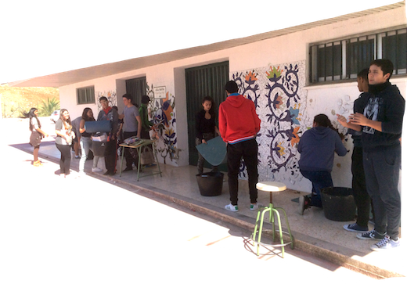
Taller de cerámica
¡Los han hecho alumn@s como tú!

Slide 3
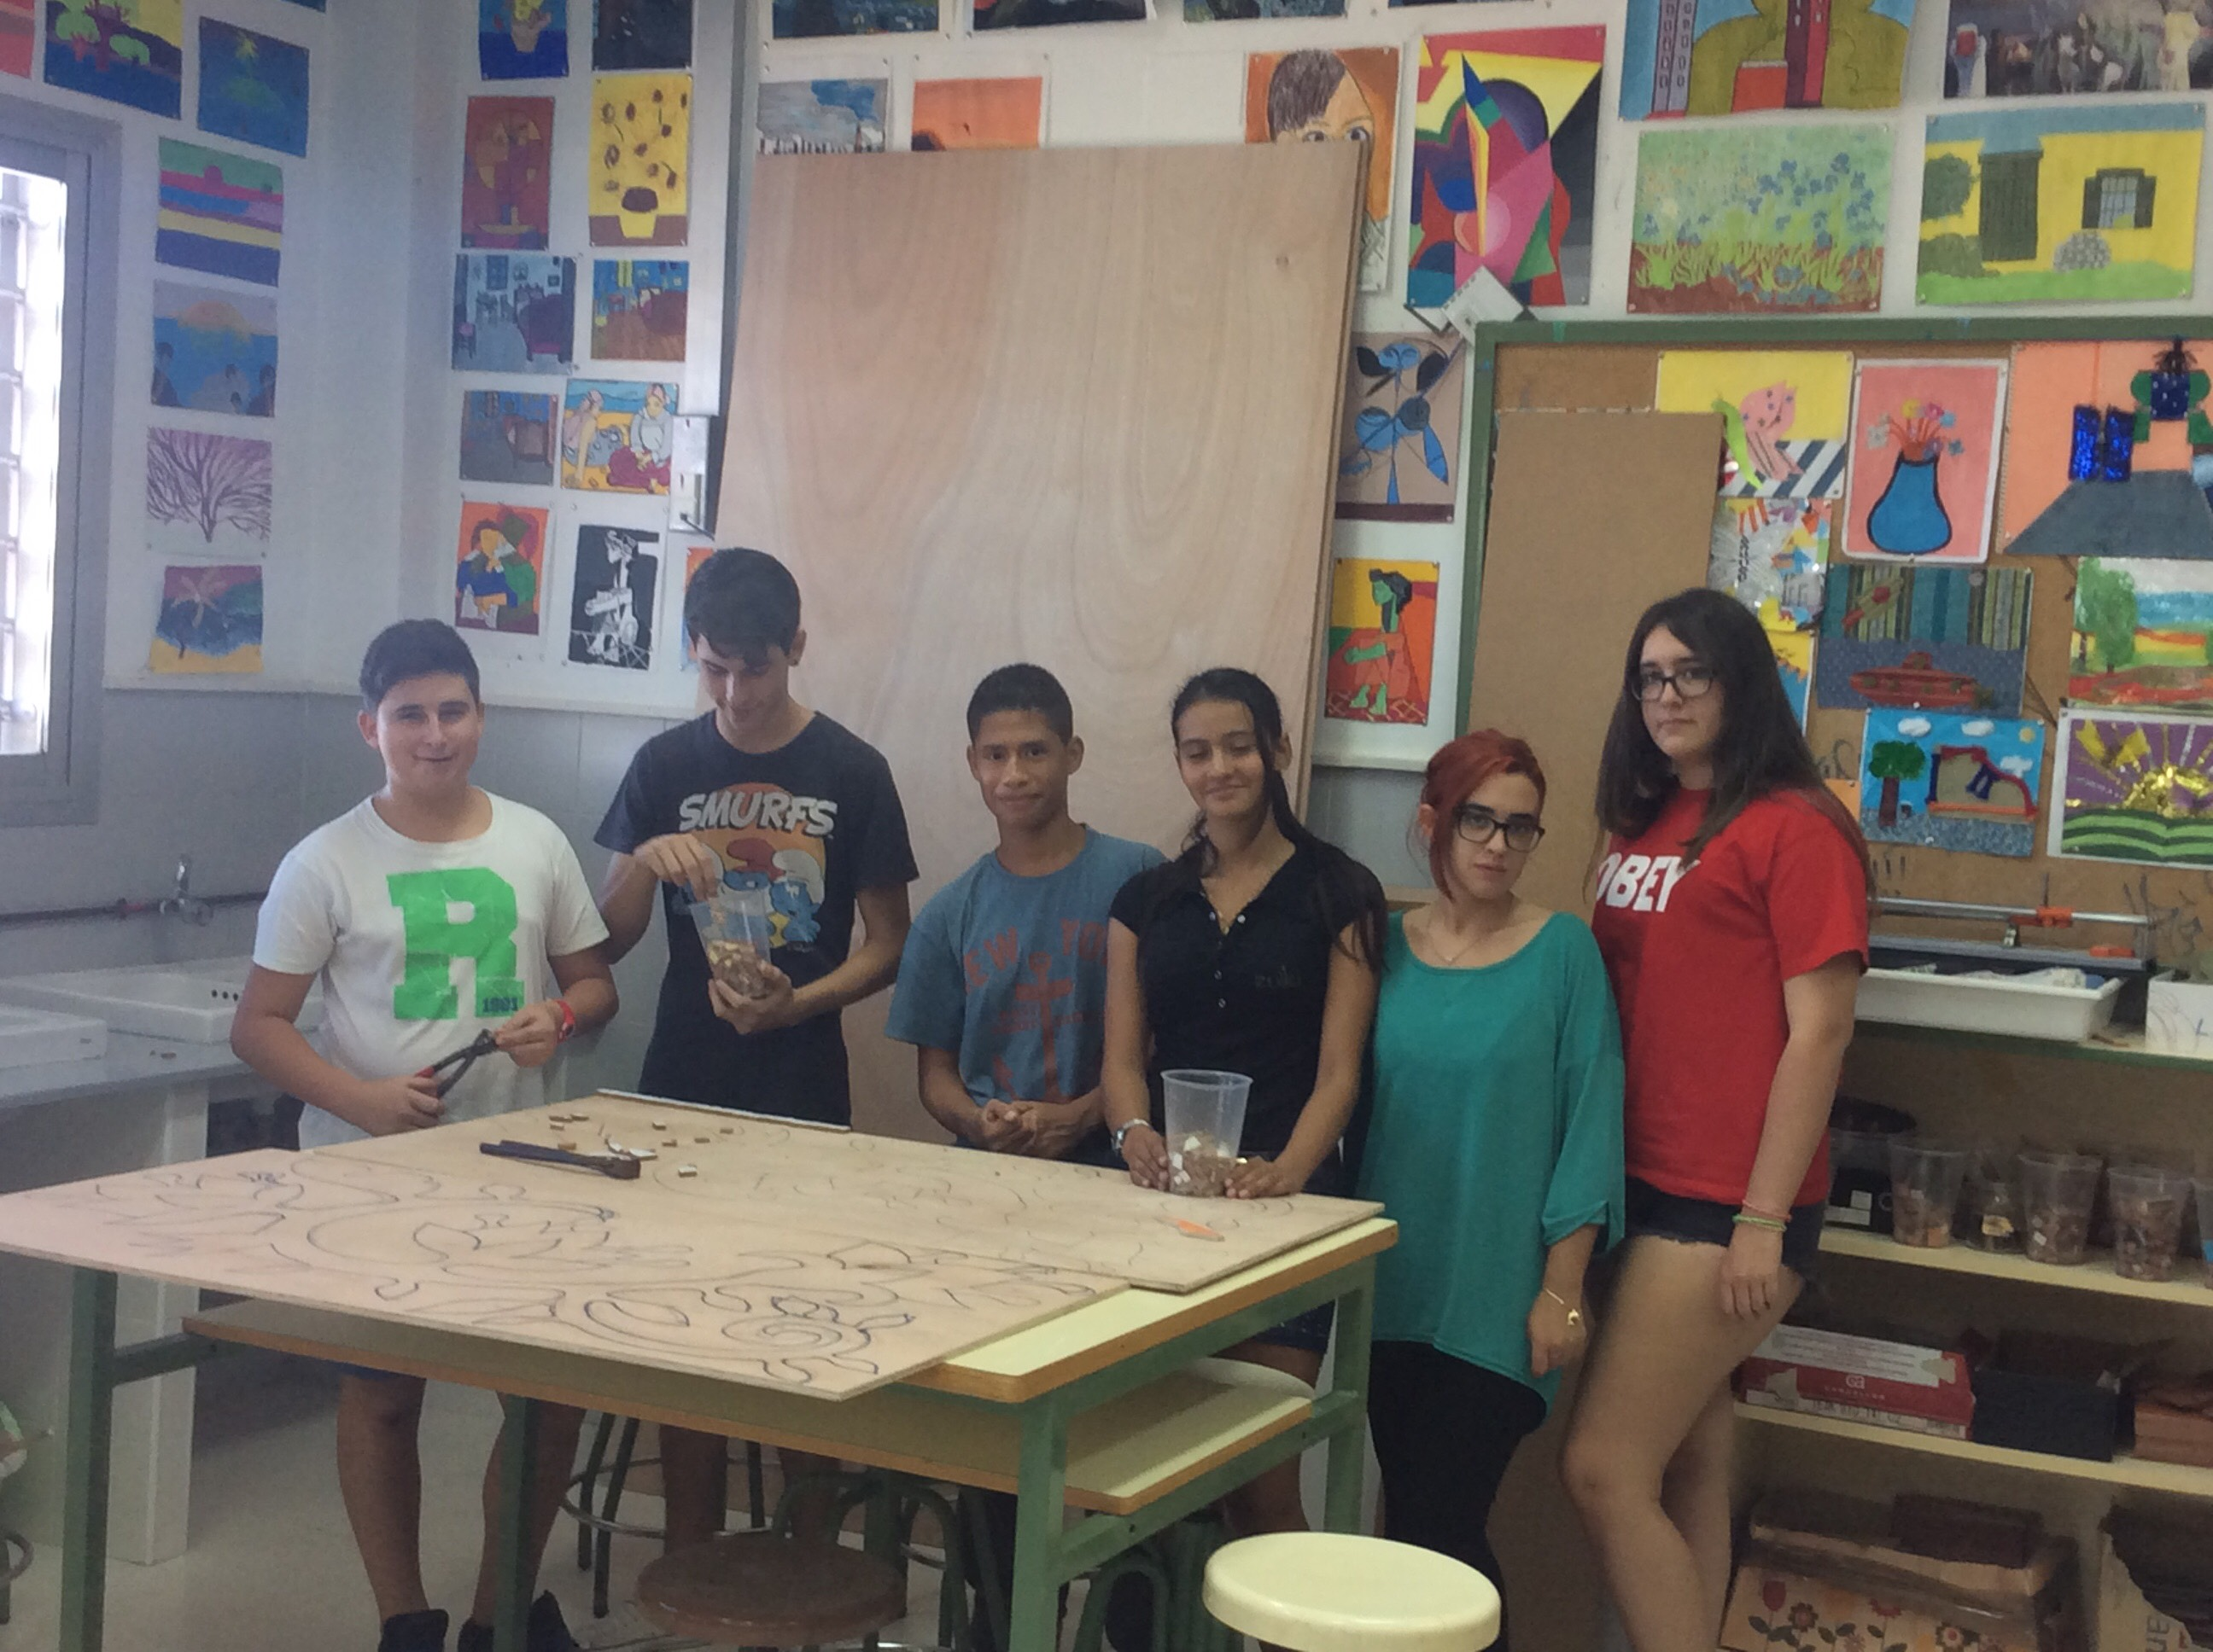
Taller de cerámica
Es una asignatura práctica,
de trabajo en equipo,
donde evaluaremos tu esfuerzo diario, tu responsabilidad, tu limpieza, tu precisión, tu compañerismo y tu buen hacer.

